Slide 1
「社会保障の理念やあり方を考える」ワークシート
「幸福を分かち合う社会」とは？
“社会保障制度”が果たす役割を理解しよう！
◆「社会保障」に関する“高校生クイズ”
Ｑ１．部活中に骨折して、入院・手
術･･･。 あなたは窓口で保険証
を出して3万円を支払いました。
もし、保険証がなかったら、
いくら支払うことになるでしょ
う？
6万円 9万円 10万円 15万円
Ｑ２．「年金」の保険料は20歳から
払いはじめます。 それでは、
年金の受け取りについて、
「20歳から受け取る場合もあ
る？」
ホント ウソ
○あなたが望ましいと考える「社会保障
制度」とは？
○実際の日本の「社会保障制度」は
どの位置にあると思うか？
高サービス
高サービス
低負担
高負担
低負担
高負担
低サービス
低サービス
理由は･･･
失業
経済的なサポート・援助が
必要な状態に
育児
病気・ケガ
年を取って一人で生活できない
社会保障制度が必要

Slide 2
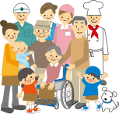
◆「社会保障制度」を整理してみよう。
憲法第25条で「生存権」が規定されて以降、日本の社会保障制度は大きく発展し、様々な仕組みが整備されてきた。その中心は、主に（１ ）を財源とする「社会保険」であり、（２ ）を財源とする「社会福祉」や「公的扶助」、「公衆衛生」などがそれを補足している。
市場経済
→貢献度に応じて
所得を得る
社会保障制度
→必要度に応じて
所得を再分配
①労働力など
の提供
F
④社会保障の
給付
（再分配）
社会保障以外の支出
市場
（企業）
家族
（国民）
政府
M
②所得の分配
（一次分配）
③負担能力に
応じた税・
社会保険料
G
Ｇ ： 政府（Government）
Ｆ ： 家族（Family）
Ｍ ： 市場（Market）
社会保障制度は、私たちが市場での貢献度に応じて得た所得を、
必要度に応じて修正する『所得の（ ）機能』を果たしている。
○経済的なサポート・援助が必要な時のために、あらかじめみんなで出し合った税・社会保険料を基にして社会的に備えておく仕組みがあるので、私たちは安心して毎日の仕事や生活に全力を尽くすことができる。
○社会保障制度は、所得の低い人に対して所得の移転を通じて生活を保障したり、病気やけが、障害や高齢により、生活上の困難を抱えたときに、それを乗り越えるのに必要な専門的なサービスや生活費を保障している。
○このようにして、私たちは同じ社会の一員としてお互いに支えあっているのである。

Slide 3
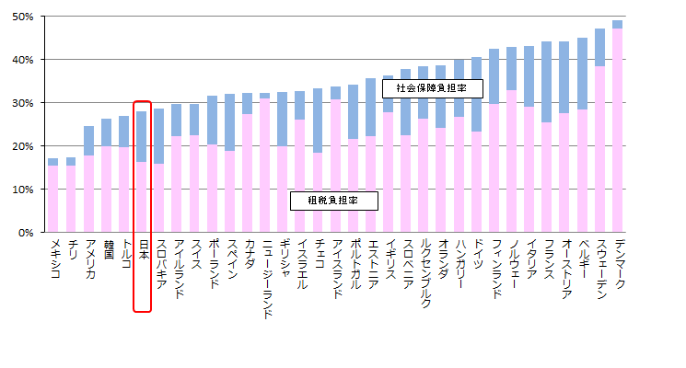
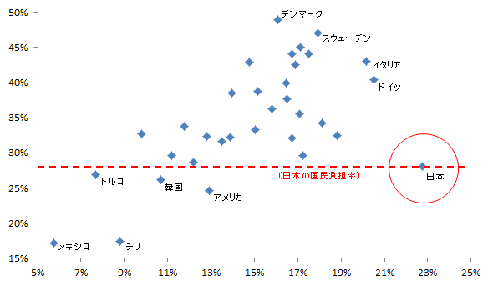
◆ 日本の税金や社会保険料は高い？低い？
ＧＤＰ比国民負担率（2009年）
ＧＤＰ比国民負担率
（注）OECD34カ国中33カ国の実績値（オーストラリアは計数が足りず算出していない）
出所：OECD.Stat（http://stats.oecd.org/）
高齢化率とＧＤＰ比国民負担率（2009年）
ＧＤＰ比国民負担率
65歳以上人口比率
（注）OECD34カ国中33カ国の実績値（オーストラリアは計数が足りず算出していない）
出所：OECD.Stat（http://stats.oecd.org/）
○お年寄りは年金や介護、医療費など、社会保障の受給が多い。
○日本はＯＥＣＤ加盟国33カ国中はもとより、世界でもお年寄りの比率が最も高い（注）。
○国民負担率（税金や社会保険料の水準）は国際的に見て低い。
（注）WHO（世界保健機関）によるWHO加盟194カ国を対象とした統計でも、日本は最も高齢者（60歳以上）の割合が高いとされている。
出所：World Health Organization(2013) “World Health Statistics 2013”

Slide 4
◆「社会保障制度」･･･国によって様々なパターンがある。
福祉ニーズの量は、国によってそれほど変わるものではないが、家族（Ｆ）、市場（Ｍ）、政府（Ｇ）のどこで福祉のニーズを満たしているかは、国によって大きく違う（人々がどんな社会にしたいかを映し出している）。
Ｑ ： 日本、アメリカ、スウェーデンはそれぞれどの型に最も近いでしょうか？
下表の右の空欄に国名を記入してください。
 | 家族（Ｆ）依存型 ○国民負担率は低い ○家庭内で子育てや介護といった福祉のニーズを満たすため、それを主に担う女性の負担が大きい社会
 | 政府（Ｇ）依存型 ○国民負担率は高い ○政府が福祉のニーズを満たしてくれるため、福祉サービスを誰もが比較的平等に利用できる社会
 | 市場（Ｍ）依存型 ○国民負担率は低い ○福祉サービスを市場から購入することになるため、個人の所得に応じて福祉サービスの利用に大きな格差が生まれる社会 （高所得者は超豪華なサービスを利用できるが、低所得者はサービスを利用できないこともある）
Ｇ
Ｍ
Ｆ
Ｆ
Ｇ
Ｍ
Ｇ
Ｆ
Ｍ
※Ｆ、Ｍ、Ｇは、それぞれ家庭、市場、政府が提供する福祉サービス。
あなたの考えは？
あなたはどんな社会がいいと思う？
理由は？･･
今日の授業の感想を書こう

